Slide 1
Дидактические игры по математике для детей старшеко дошкольного возраста
Воспитатель: Туркова Алла Станиславовна

Slide 2
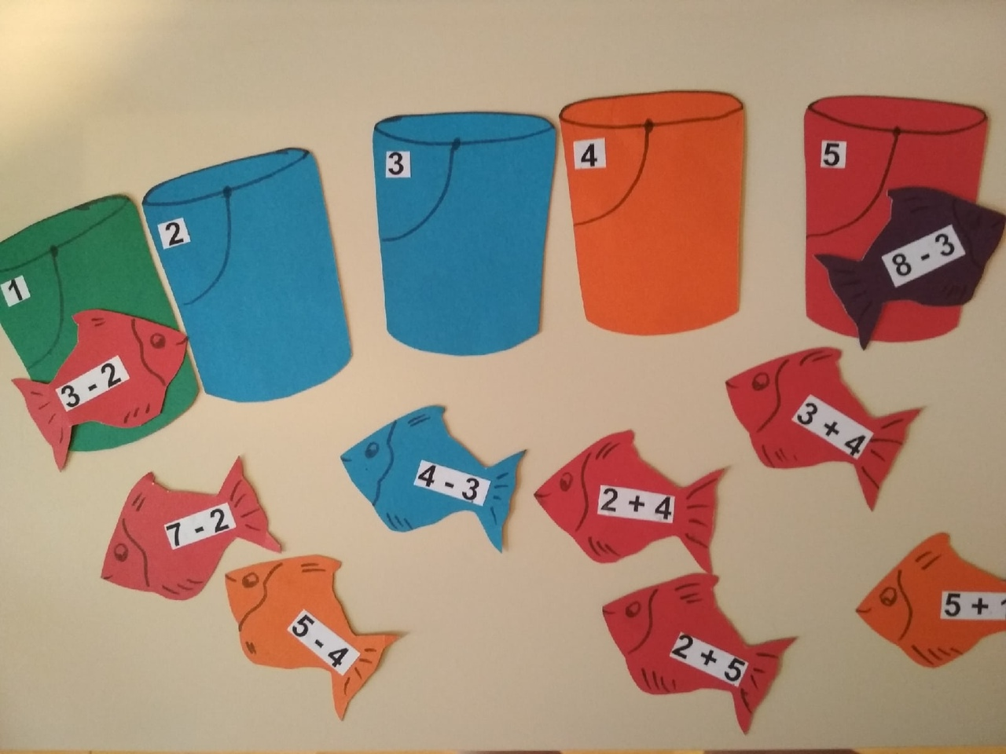
«Рыбалка»
Цель:закрепление умений совершать арифметические действия в пределах 10;тренировать в решении примеров в пределах 10; закрепление знаний о составе числа;совершенствовать навыки счета в решении примеров.

Slide 3
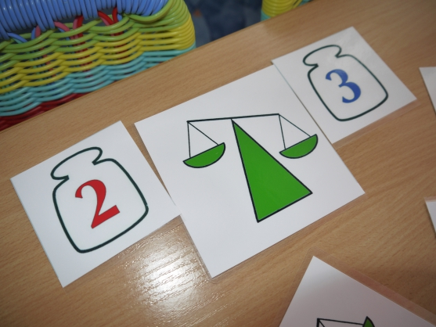
«Весы»
Цель:формирование навыков устных вычислений.

Slide 4
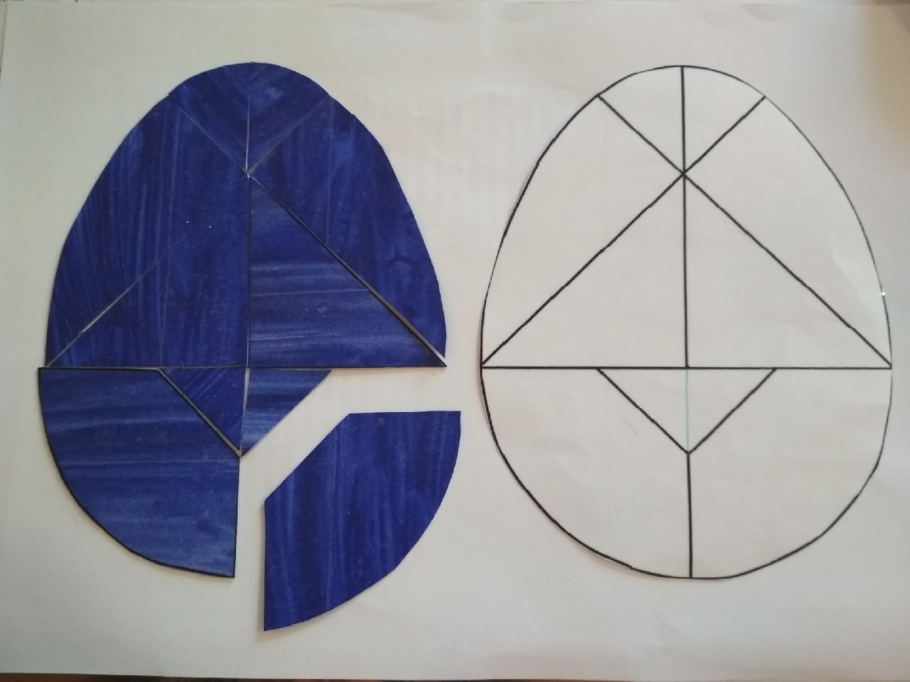
«Колумбово яйцо»
Цель игры: развить у детей наблюдательность, образное и логическое мышление, пространственные представления, воображение, сообразительность и смекалку.

Slide 5
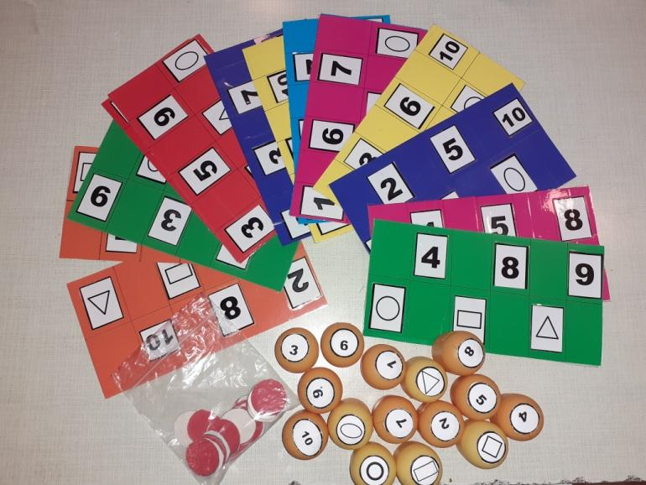
«Математическое лото»
Цель:помочь усвоению порядка следования чисел от 1 до 9; закреплять знание детей о геометрических фигурах, развивать внимание, быстроту реакции, мелкую моторику пальцев рук, воспитывать честность.

